Slide 1
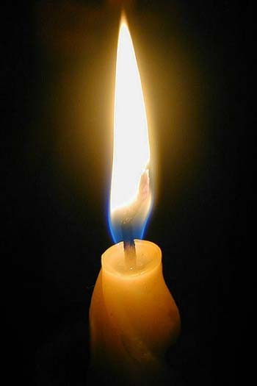
Les quatre bougies

Slide 2
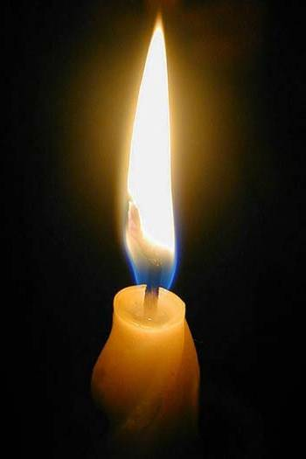
Quatre bougies se consumment tout doucement.

Slide 3
Si tu es très attentif, tu peux les entendre parler.

Slide 4
La première dit:
”je suis la paix !
Personne n’arrive à conserver ma lumière.
Je crois que je vais m’éteindre."
Sa flamme devint de plus en plus petite et finit par s’éteindre.

Slide 5
La deuxième dit:
”je suis la confiance!
Je suis la plus fragile et m’éteins rapidement."
Une petite brise passa et l’éteignit.

Slide 6
La troisième dit:
”je suis l’amour!
Je n’ai plus de force. Les hommes me mettent de côté et ne comprennent pas mon importance. Ils oublient même d’aimer leurs proches."
… et elle aussi s’éteignit.

Slide 7
… un enfant arriva et vit que trois bougies s’étaient éteintes.
”oh, mais pourquoi ne brûlez-vous plus?"
L’enfant devint très triste...

Slide 8
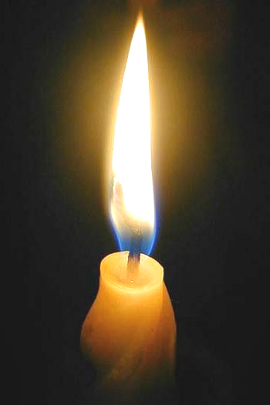
La quatrième bougie lui répondit:
”n’aies pas peur, tant que je brûle, on pourra rallumer les autres bougies,
Je suis
l’espoir!"

Slide 9
Avec des yeux brillants l’enfant prit la bougie de l’espoir et ralluma les autres bougies.

Slide 10
Que la flamme de l’espoir soit toujours en nous ...

Slide 11
.... Ainsi nous garderons la paix, la confiance et l’amour pour tous les temps!

Slide 12
Tous mes voeux en ce temps de l’Avent
Espoir
Amour
Confiance
Paix

